Slide 1
e3Value معرفی تکنیک در تولید مدل های کسب و کار
درس استراتژی های کسب و کار
نیمسال اول 92-93
استاد درس: جناب آقای دکتر روستا
ارائه دهنده: زینب ابوطالبی

Slide 2
پر کاربرد تعاریف مدل کسب و کار

Slide 3
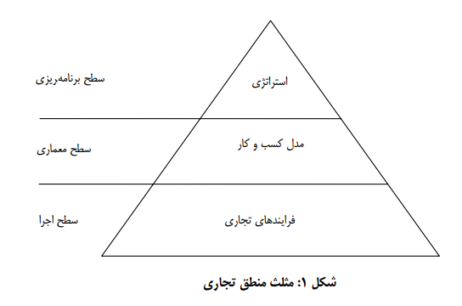
همان طور که پتروویک، کیتل و تکستن شرح می دهند: مدل کسب و کار توصیف یک سیستم اجتماعی پیچده با تمام بازیگران و فرآیندهایش نیست. بلکه توصیفی از منطق یک سیستم تجاری برای خلق ارزشی معین، است. از این رو مدل کسب و کار از استراتژی سازمان نشات گرفته و به عنوان الگویی برای طراحی فرآیند های تجاری استفاده می شود.

Slide 4
e3Valueمعرفی تکنیک
این تکنیک از سه دیدگاه متفاوت به کسب و کار الکترونیکی می پردازد:
دیدگاه کسب و کار
برای پاسخ به نیاز کسب و کار از دیدگاه ذی نفعان و سهامداران بررسی می شود.
دیدگاه فرآیندهای کسب و کار
در پاسخ به نیاز مدیران اجرایی بررسی و تهیه می شود.
دیدگاه معماری سیستم
در پاسخ به نیازهای مدیران فن آوری اطلاعات و طراحان سیستم بررسی و تهیه می شود.

Slide 5
با مطالعه بر روی این سه دیدگاه، سه مدل متفاوت توسط این روش برای درک بهتر کسب و کار ارائه می شود:
دیدگاه کسب و کار مدل کسب و کار الکترونیکی
دیدگاه فرآیندها کسب و کار مدل فرآیندهای کسب و کار الکترونیکی
دیدگاه معماری سیستم مدل معماری سیستم الکترونیکی

Slide 6
متدولوژی e3value از دو قسمت تشکیل شده است:
1. واحدهای سازنده مدل که ایده کسب و کار را به وسیله آن ها نمایش می دهند.
2. فرآیند مدل سازی، تجزیه و تحلیل و ارزیابی ایده کسب و کار

Slide 7
واحدهای سازنده e3value
بازیگر Actor: موجودیت اقتصادی مستقلی که با هدف کسب سود و یا افزایش مطلوبیت خود فعالیت می کند.
فعالیت منجر به خلق ارزشValue Activity: فرایندی که توسط آن بازیگر ارزشی را ایجاد یا اضافه می کند.

Slide 8
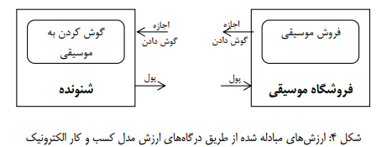
واحدهای سازنده e3value(ادامه)
ارزش Value Object: بازیگران ارزش ها را با یکدیگر مبادله می کنند؛ این ارزش ها می توانند خدمات، محصولات، پول و یا حتی تجربیات مشتریان باشند.
درگاه ارزشValue Port: عوامل و فعالیت های منجر به خلق ارزش از طریق درگاه ارزش با یکدیگر در ارتباط هستند.

Slide 9
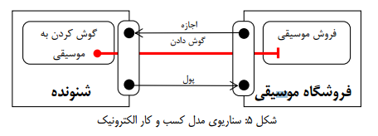
واحدهای سازنده e3value(ادامه)
سناریوی ارزشValue Scenario: سناریوی ارزش نشان دهنده توالی تبادلات فعالیت های منجر به خلق ارزش بین فعالیت های ارزش تولید شده توسط بازیگران می باشد.

Slide 10
e3valueفرآیند مدل سازی بر گرفته از روش
گام 1:داشتن ایده کسب و کار: با توجه به نکات مطرح شده در درس استراتژی های کسب و کار دکتر روستا از طرق زیر می توان به ایده های کارآمد دست یافت.
شناخت خود
پایش محیط
دیده بانی بازار
شناسایی مشتری
گام 2: تشخیص سناریوهای کسب و کار به زبان ارزش ارائه شده
گام 3: تهیه فهرست اولیه بازیگران
گام 4: ایجاد شبکه ارزش اولیه با توجه به سناریوهای کسب و کار
تعیین اینکه هر بازیگر چه کاری انجام می دهد.
تعیین تبادل ارزش به ازای هر فعالیت ارزشی

Slide 11
با تشکر از توجه شما

